Slide 1
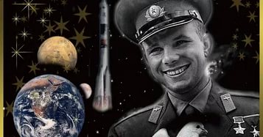
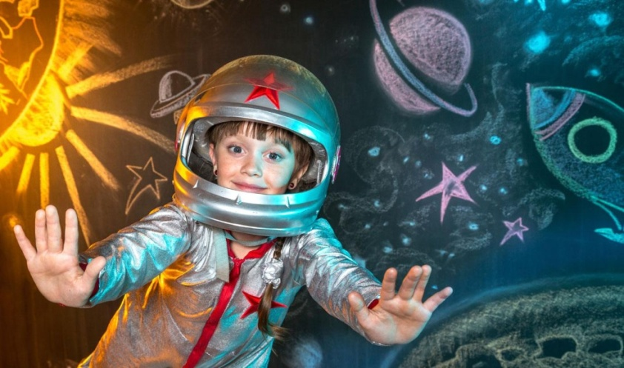
КОСМОС для детей старшего дошкольного возраста
Муниципальное бюджетное дошкольное образовательное учреждение детский сад «Солнышко» Кардымовский район Смоленской области
Выполнила старший воспитатель высшей категории Геронтьева О.А.

Slide 2
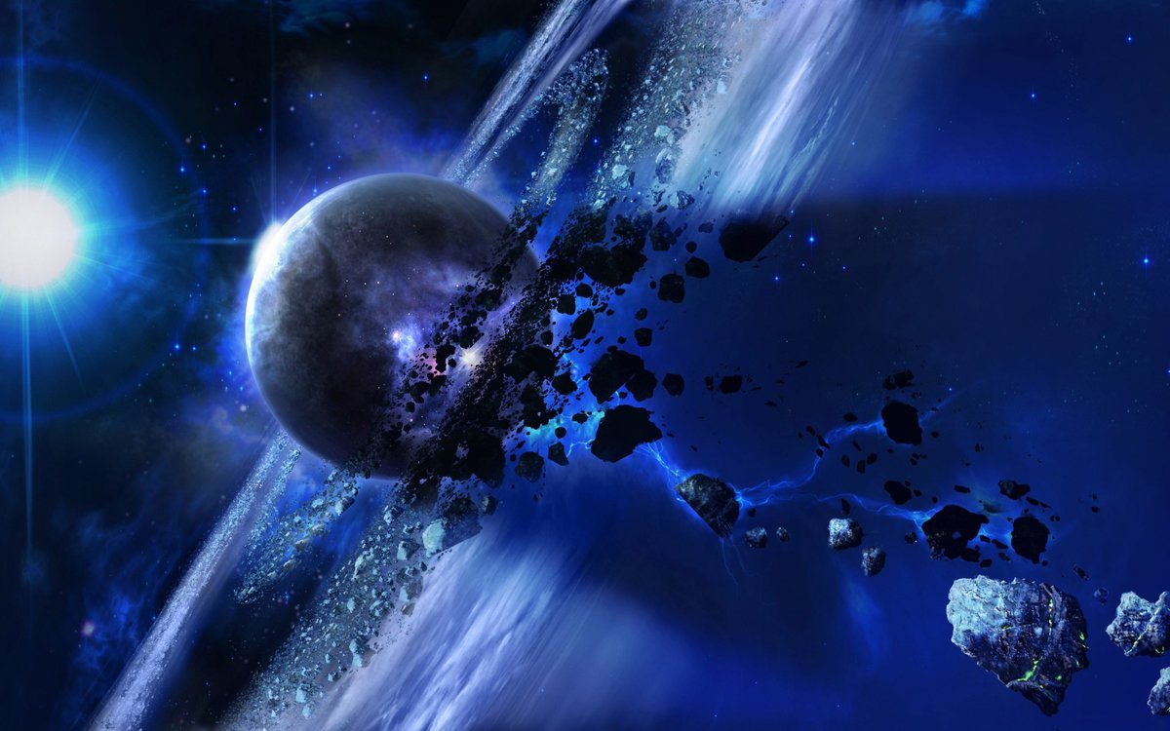
Косми́ческое простра́нство, ко́смос (др.-греч. κόσμος «мир», «Вселенная») — относительно пустые участки Вселенной, которые лежат вне границ атмосфер небесных тел. Космос не является абсолютно пустым пространством: в нём есть, хотя и с очень низкой плотностью, межзвёздное вещество (преимущественно молекулы водорода), кислород в малых количествах (остаток после взрыва звезды), космические лучи и электромагнитное излучение, а также гипотетическая тёмная материя.

Slide 3
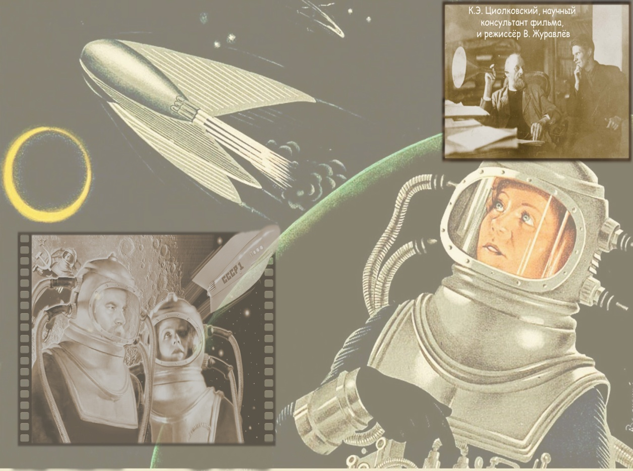
Как говорил Карл Саган, только одно поколение станет первым, начавшим исследование космоса, и это мы. Космос готовит нам множество сюрпризов: от новых обитаемых и необитаемых миров до страшных загадок вроде черных дыр, пульсаров и квазаров.

Slide 4
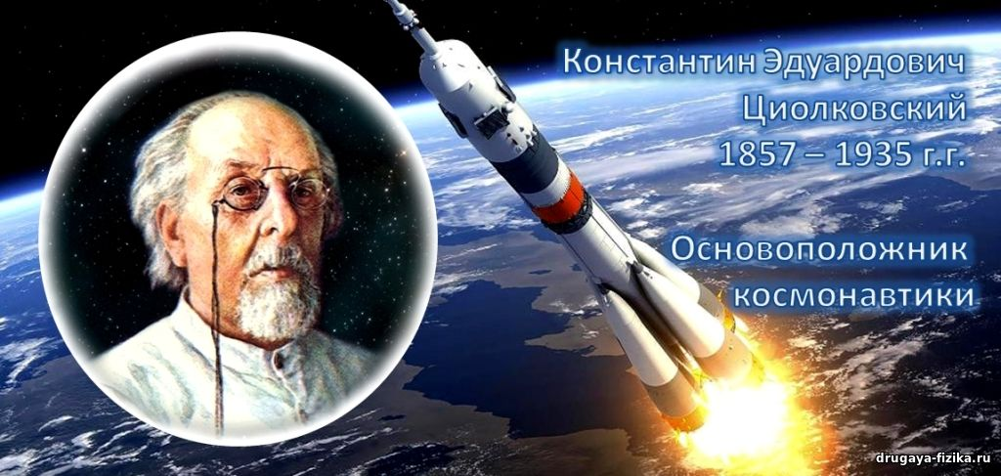

Slide 8
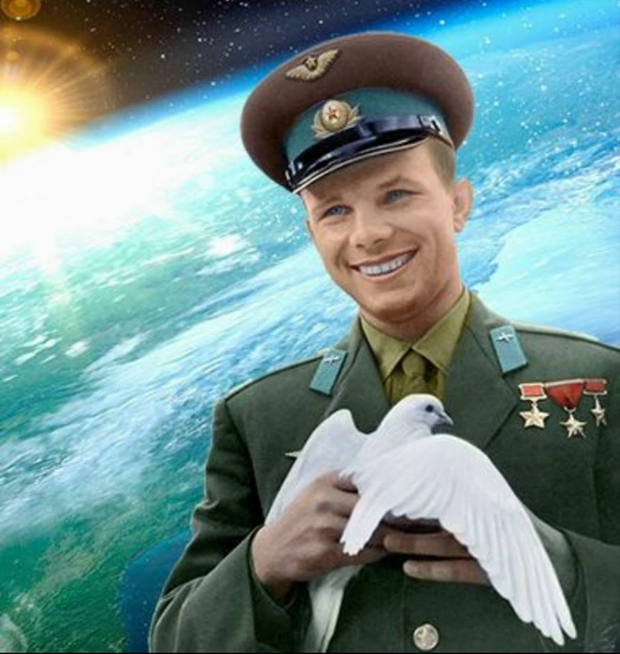
Ю.Гагарин

Slide 9
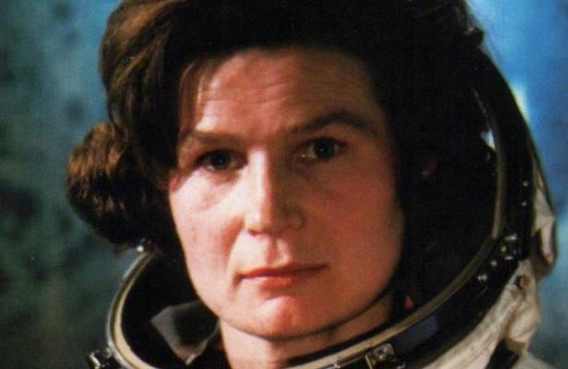
Женщины-космонавты и их невероятные достижения
12 апреля в России отмечается День космонавтики. За прошедшие почти шесть десятков лет в космосе побывало более 550 человек из 37 стран, но всего 63 из них — женщины, из которых четверо — наши соотечественницы.

Slide 10
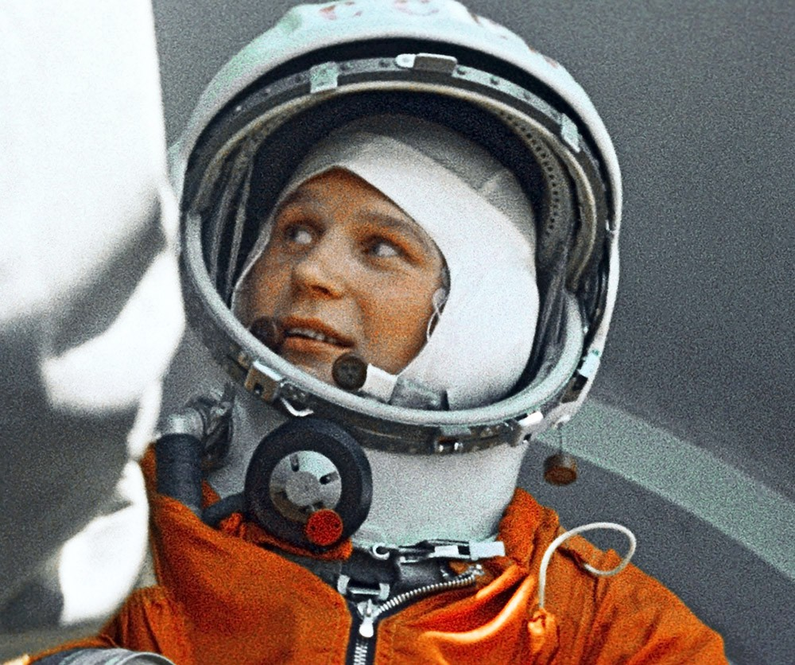
Перед стартом Терешкова произнесла фразу "Эй! Небо, сними шляпу!"
Валентина Владимировна Терешкова была первой женщиной в мире, совершившей полет в космос в 1963 году. Кроме того, по сей день она остается единственной в мире женщиной, которая совершила космический полет в одиночку. Валентина Владимировна родилась в 1937 году в Ярославской области, до отбора в женский отрад космонавтов работала на Ярославском шинном заводе и комбинате «Красный перекоп», была секретарем комитета ВЛКСМ комбината, занималась парашютным спортом. Именно последнее увлечение и позволило ей отобраться в 1962 году в космический отряд вместе с четырьмя другими кандидатками. Ее орбитальный полет состоялся 16 июня 1963 года на космическом корабле Восток-6 и продолжался почти трое суток, точнее — 2 суток 22 часа 51 минуту. Повторно в космос Терешкова не летала, но до 1997 года проходила службу в отряде космонавтов.

Slide 11
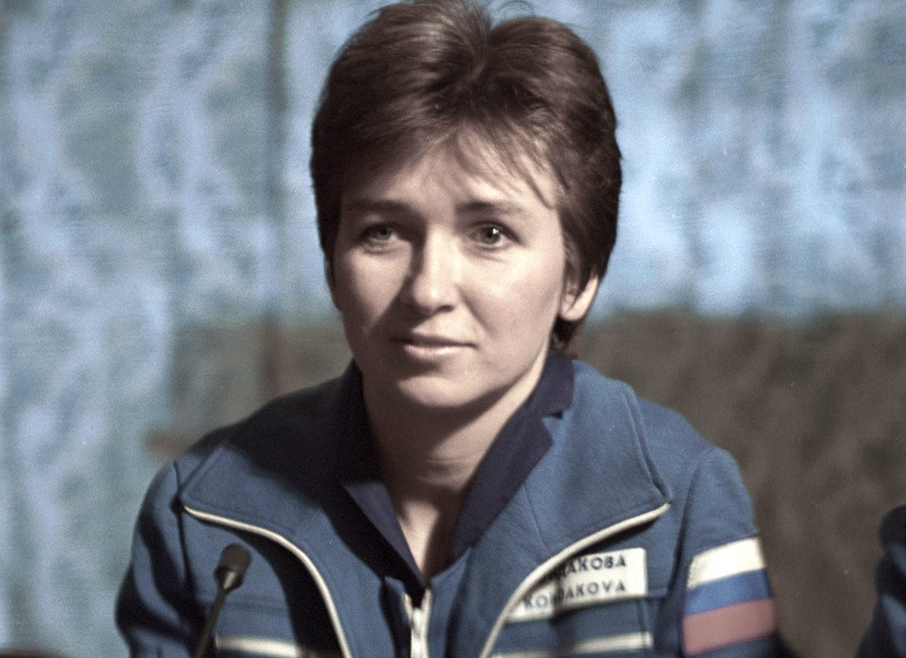
Елена Кондакова совершила два полета в космос. Первый - в октябре 1994 года на космическом корабле "Союз ТМ-20". На Землю она вернулась в марте 1995 года, установив рекорд по продолжительности полета среди женщин - 169 дней 5 часов и 35 секунд. По итогам полета Кондакова была удостоена звания героя Российской Федерации за проявленное мужество и героизм во время осуществления полета с целью мирного освоения космического пространства. Второй полет Кондаковой состоялся в мае 1997 года на американском космическом корабле многоразового использования "Атлантис" по программе шестой орбитальной стыковки со станцией "Мир".

Slide 12
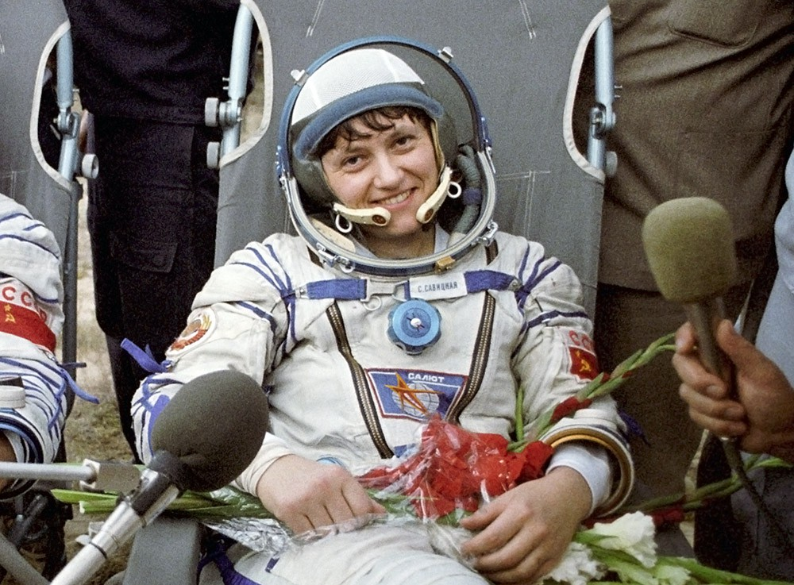
Светлана Савицкая, как и Кондакова, в космос летала два раза. Первая миссия длилась с 19 по 27 августа 1982 года в качестве космонавта-исследователя на корабле "Союз Т 7" и орбитальной станции "Салют 7". А второй ее космический полет прошел с 17 по 29 июля 1984 года в качестве бортинженера корабля "Союз Т 12" и орбитальной станции "Салют 7" совместно с Владимиром Джанибековым и Игорем Волком. 25 июля 1984 года впервые в мире женщина-космонавт Савицкая осуществила выход в открытый космос, пробыв вне космического корабля 3 часа 35 минут.

Slide 14
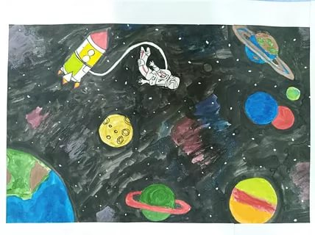
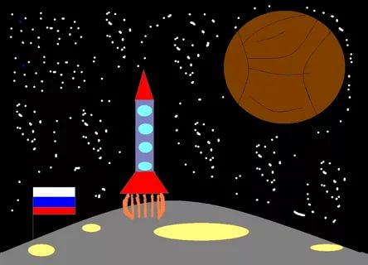
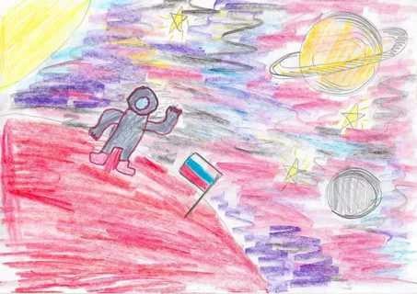
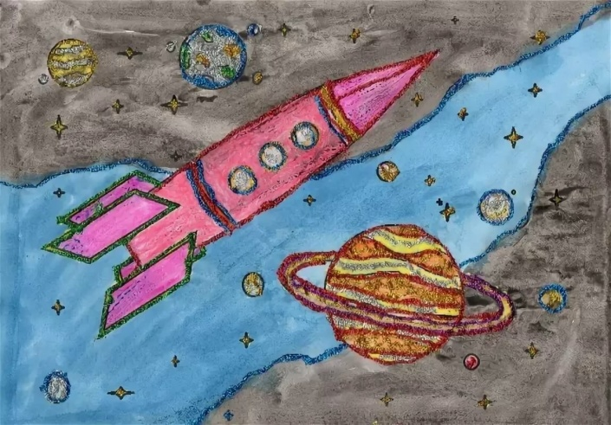
КОСМОС - ДАЛЕКИЙ И БЛИЗКИЙ
12 апреля в России отмечается День космонавтики.

